Slide 1
SAULUTĖS grupė Vaikų ugdymas ir ugdymasis nuotoliniu būdu
2020.03.27-2020.04.17

Slide 2
Ugdymo sritis: sakytinė kalba
Mokėsi pasakoti pasaką, pasakoti piešiant, rasti žodžių sinonimų, apibūdinančių žodį saulutė. Kalbėti apie tai, ką jaučia, klausinėti apie tai, kas jaudina, ar įdomu, išklausyti suaugusįjį

Slide 3
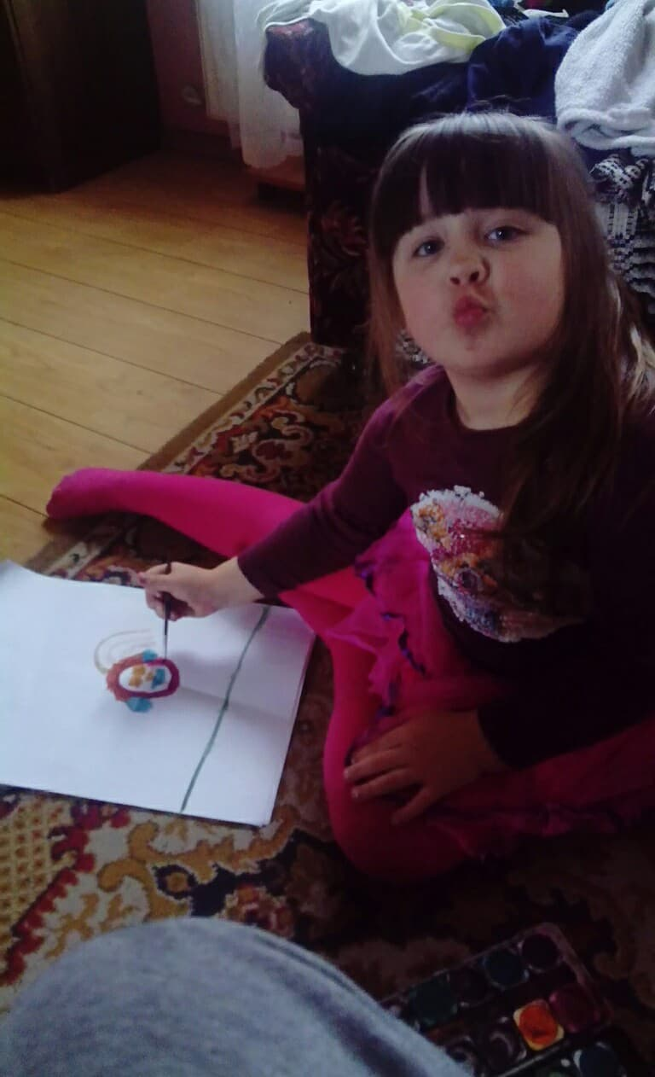
Vaikų ugdymosi rezultatai, nuotraukos

Slide 4
Ugdymo sritis: forma, matavimai: vaikai mokėsi pažinti geometrines figūras: stačiakampį, trikampį, kvadratą, skritulį, skaičiuoti jų kampus. Statyti įvairius statinius, spręsti logines užduotėles, susipažinti su sąvokomis: daugiau, mažiau, lygu, sužinojo, kokios geometrinės figūros yra kiaušinis. Namų aplinkoje ieškojo įvairių daiktų, juos skaičiavo.

Slide 5
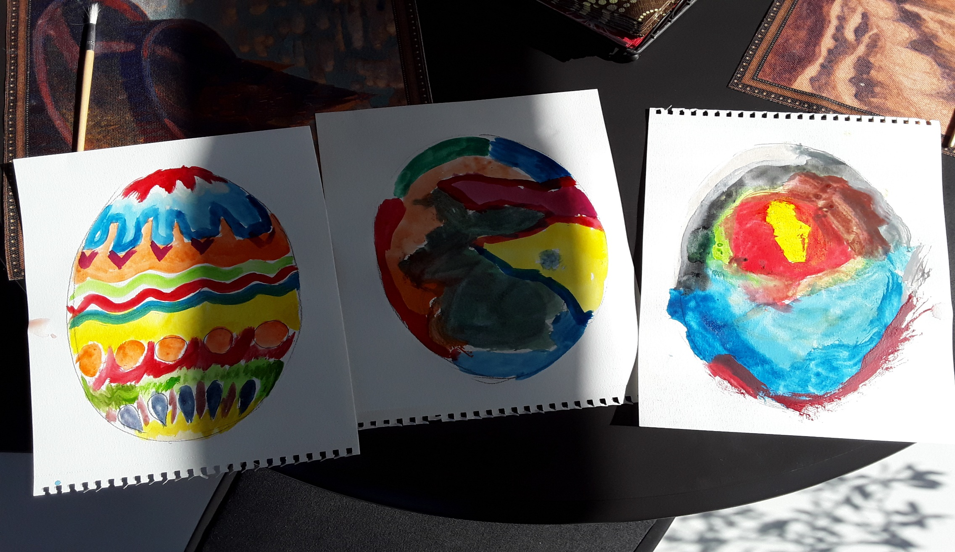
Vaikų ugdymosi rezultatai, nuotraukos

Slide 6
Ugdymosi sritis: aplinkos pažinimas: mokėsi pažinti paukščius spręsdami įvairias užduotėles, žaisdami žaidimus, ieškodami bendrų bruožų, skirtumų, kuo jie naudingi.

Slide 7
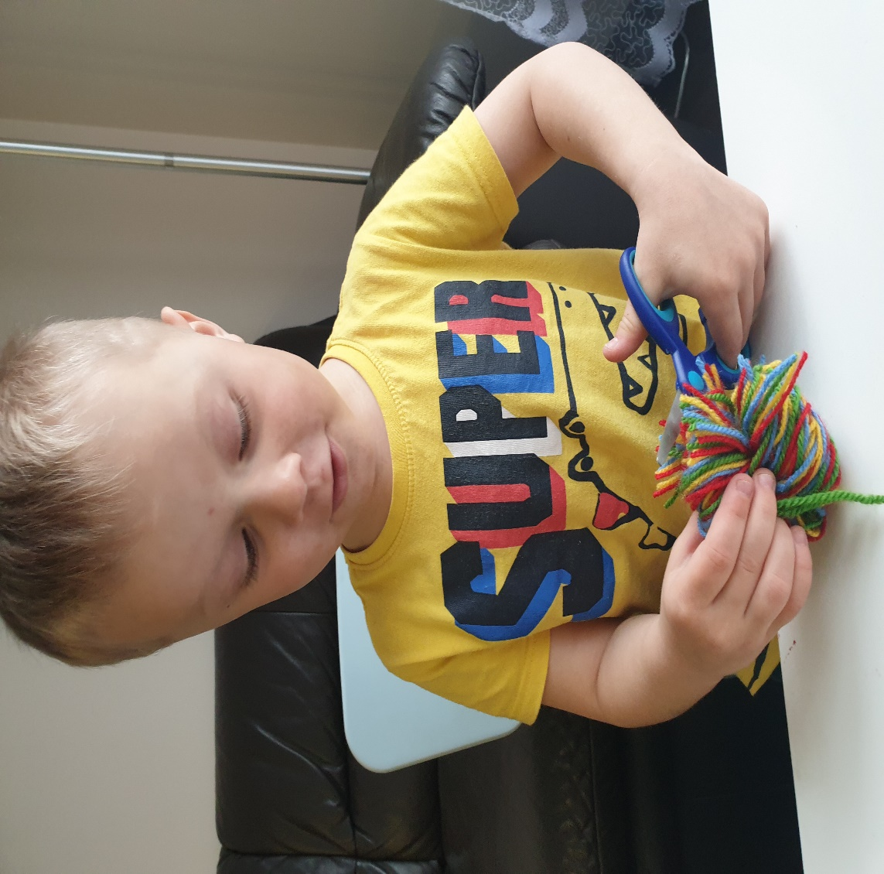
Vaikų ugdymosi rezultatai, nuotraukos

Slide 8
Ugdymo sritis: kiekio supratimas ir skaičiavimas mokėsi sužinoti apie sportines priemones, kurios primena geometrines figūras: lankas, kūgis, suoliukas kamuolys ir ieškojo jų namuose panaudojant sportavimui. Mokėsi skaičiuoti, sverti, matuoti maisto produktus gaminant patiekalus.

Slide 9
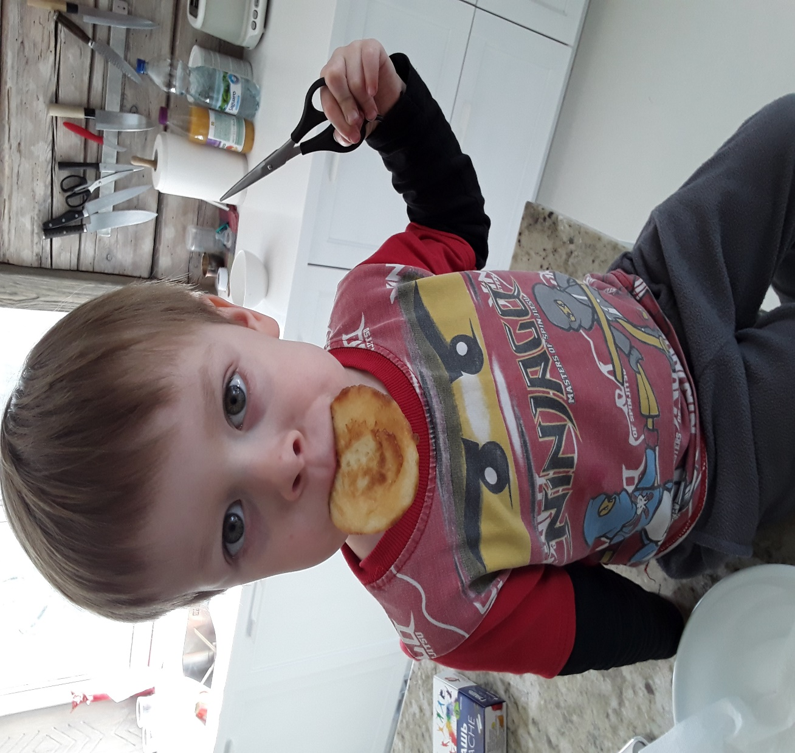
Vaikų ugdymo rezultatai, nuotraukos.

Slide 10
Ugdymo sritis: kūrybiškumas, meninė veikla: gilino žinias apie kiaušinių marginimo būdus ir stengėsi kuo kūrybiškiau juos išmarginti. Mokėsi, panaudodami turimas priemones, aplikuoti, lipdyti, purkšti, kirpti padarytus kiaušinių trafaretus. Sužinojo, kaip žaidžiami Velykų žaidimai ir juos žaidė, įtraukdami kitus šeimos narius.

Slide 11
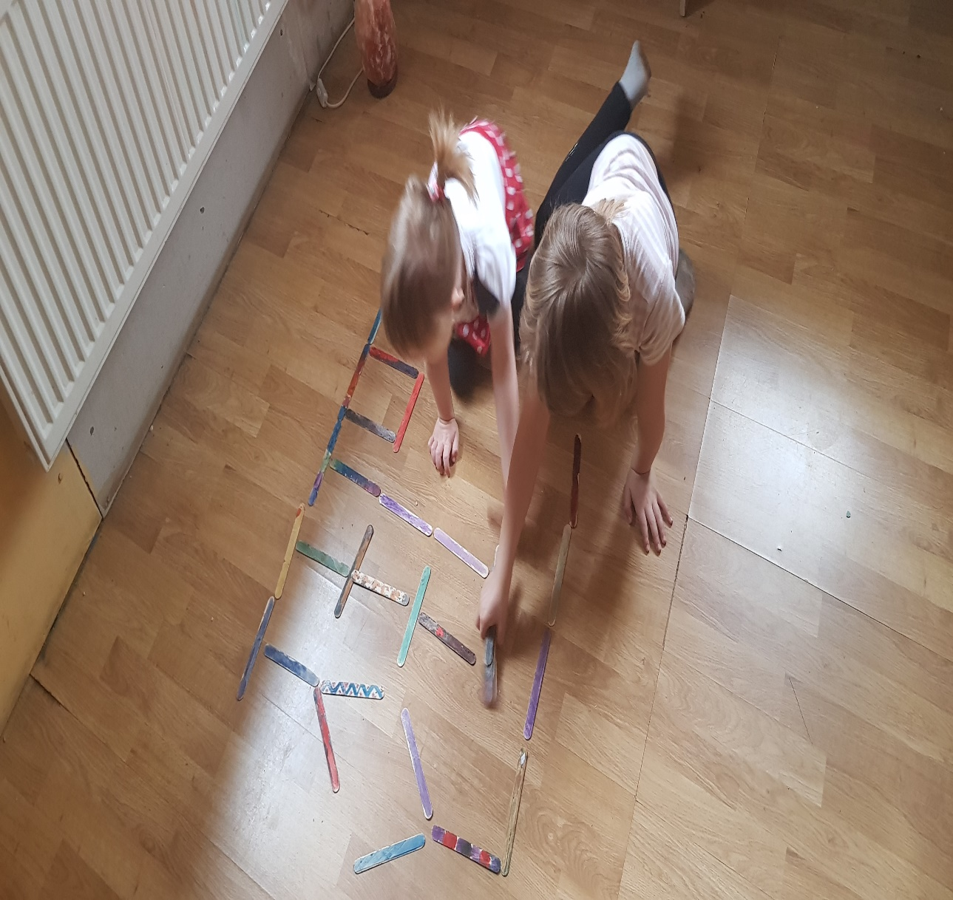
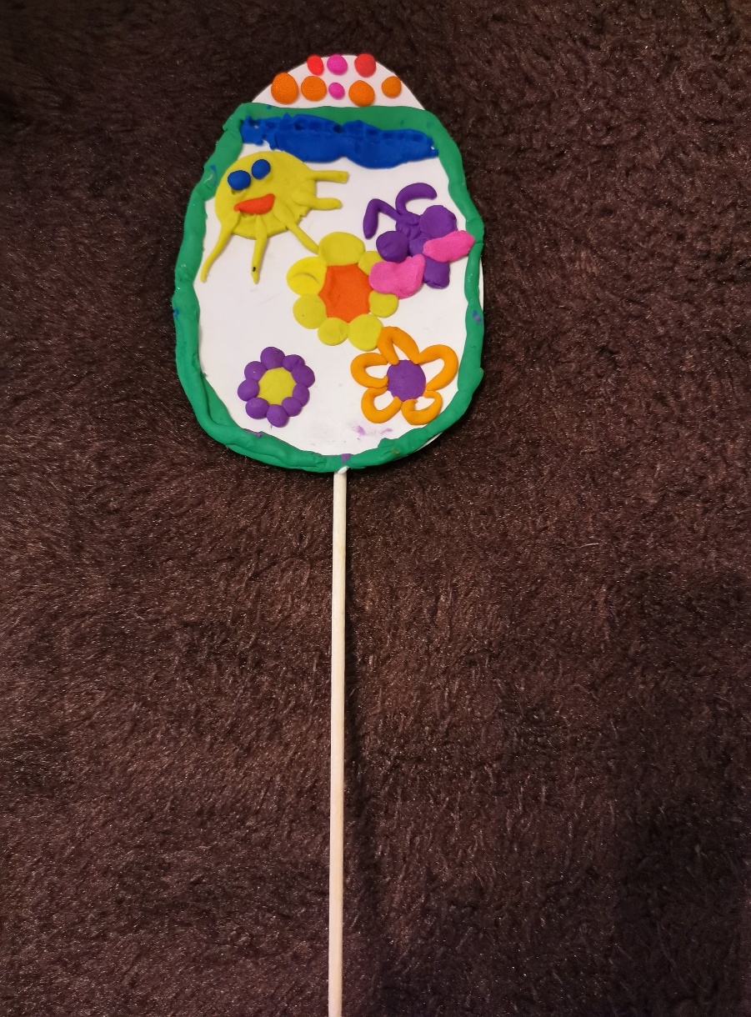
Vaikų ugdymo rezultatai, nuotraukos

Slide 12
Ugdymo sritis: tyrinėjimas mokėsi atlikti eksperimentą apie bakterijas. Atlikus bandymą, įtvirtins žinias apie rankų plovimą, mokėsi pastebėti, įsidėmėti atsiradusius daiktus, prisiminti daiktų eiliškumą, surasti tokią pat raidę.

Slide 13
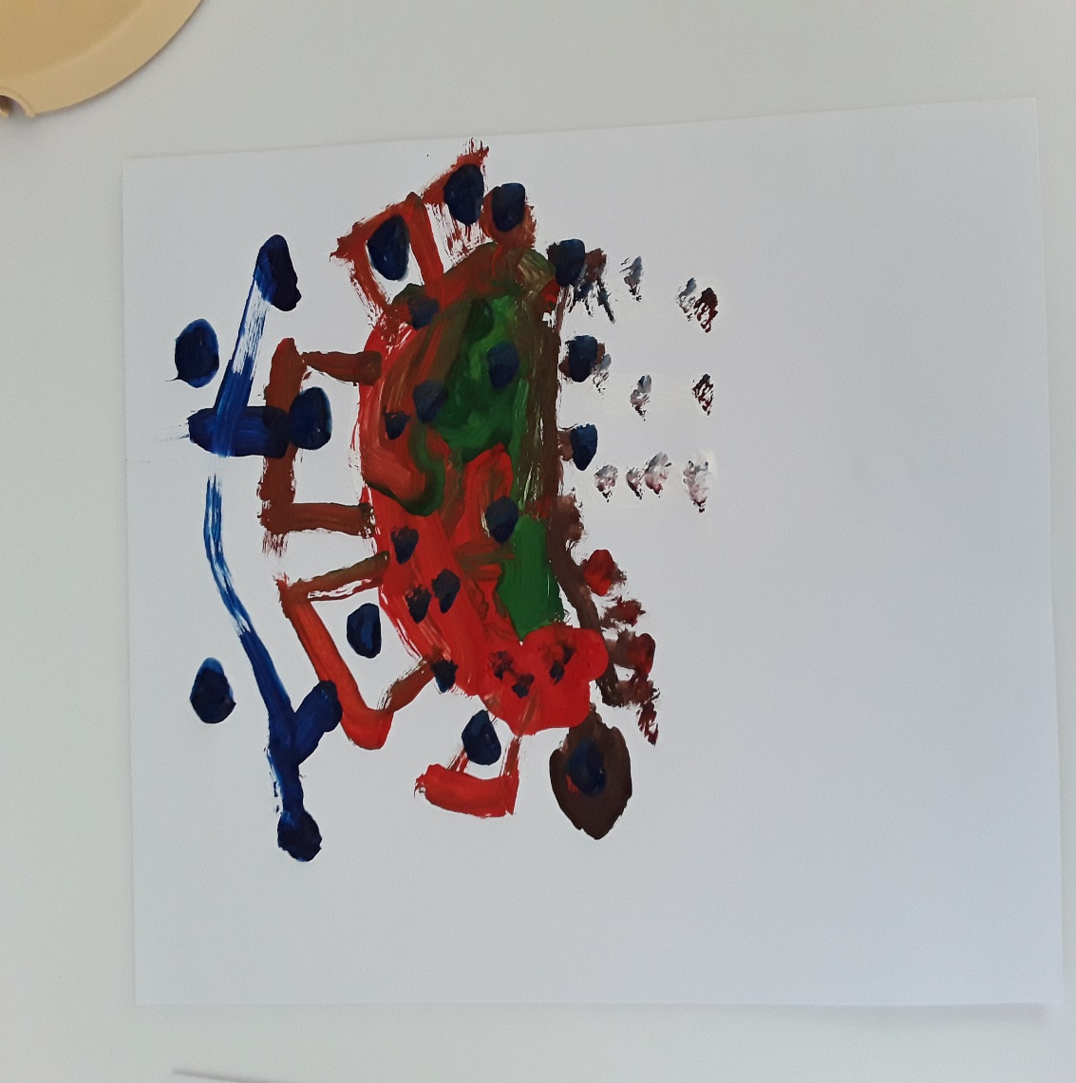
Vaikų ugdymosi rezultatai, nuotraukos:

